Slide 1
Programmeren 1: Java Basisbegrippen
Week 2: Variabelen en Operatoren
2017-2018

Slide 2




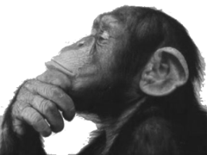





iconen
agenda
Te volgen regel
Annotatietekst komt hier…
En hier
Oefening, opdracht
opgelet
Gewone tekst
code
sublijst
quiz
Zie cursusboek
tip
Afspraak, coding convention
Einde deel of laatste slide
Zie blackboard

Slide 3
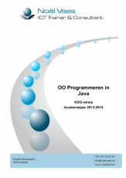
Agenda deze week
H5: De Java programmeertaal
Variabelen en literals
Declaratie – type – literals – naam – final - conversie
Operatoren
Rekenkundige – relationele – logische – toekennings – conditionele – overige - prioriteitsregels
Zie boek pagina 39 - 89

Slide 4
Variabelen
int getalEen;
int getalTwee;
int som;
System.out.print("Tik een getal in: ");
getalEen = keyboard.nextInt();
System.out.print("Tik nog een getal in: ");
getalTwee = keyboard.nextInt();
som = getalEen + getalTwee;
System.out.print("Dit is de som: " + som);
Een variabele is een stukje geheugen waar je gegevens in kan stoppen.
Een variabele heeft:
Een naam: getalEen, getalTwee, som, …
Een type: int, char, double, …
Een bereik (scope): waar in de code kan je hem gebruiken…

Slide 5
Declaratie van een variabele
int getalEen;
int getalTwee;
int som;
System.out.print("Tik een getal in: ");
getalEen = keyboard.nextInt();
System.out.print("Tik nog een getal in: ");
getalTwee = keyboard.nextInt();
som = getalEen + getalTwee;
System.out.print("Dit is de som: " + som);
Voordat je een variabele kan gebruiken in je code dien je hem te declareren:
Je geeft hem een naam
Je zegt wat voor soort data er zal in opgeslagen worden

Slide 6
Declaratie van een variabele
Formeel:
type naam;
type: het soort data (int, double,…)
naam: de naam van de variabele
Zie boek pagina 39 - 41

Slide 7
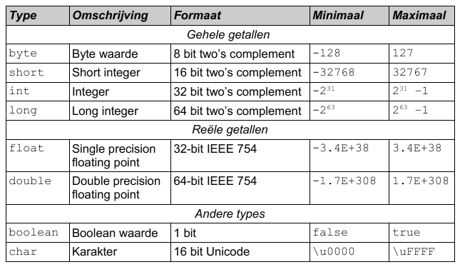
Het type van een variabele
Er bestaat ook een referentietype, dat zien we later…
We bekijken voorlopig enkel primitieve types
Meer info over dit formaat krijg je in de les computersystemen…

Slide 8
De naam van een variabele
Je mag de naam zelf kiezen, er gelden wel 3 strenge regels:
De naam mag enkel bestaan uit letters, cijfers, _ en $
Naam mag niet beginnen met een cijfer
De naam mag geen gereserveerd woord zijn
Gebruik geen cijfers, underscore of $-tekens tenzij in zeer uitzonderlijke gevallen
Notes:
Ook wijzen op de code conventies! Gebruik Camel Case / geen cijfers, underscore of $ teken.
http://stackoverflow.com/questions/11774099/legal-identifiers-in-java (eigenlijk niet alleen underscore maar elk "connecting character")

Slide 9
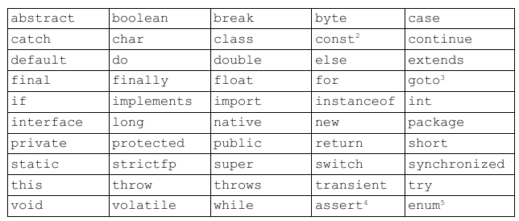
Gereserveerde woorden in Java
Deze woorden hebben een betekenis in Java en kunnen dus niet als naam voor een variabele gebruikt worden…

Slide 10
Opmerkingen
Je kan meerdere variabelen van hetzelfde type op 1 regel declareren:
int getalEen, getalTwee;
Je kan variabelen ineens een waarde geven (initialiseren) bij declaratie:
int getalEen = 10;
int getalTwee = 100;
De naam van een variabele moet uniek zijn (binnen het bereik).
Zo’n unieke naam noemen we ook identifier
Kies zinvolle namen!!!
Af te raden!
Notes:
Meer dan 1 variabele op één regel is af te raden! Coding conventions

Slide 11

Code Convention
Namen van variabelen starten met een kleine letter
Namen van variabelen zijn in camelCase geschreven:
Als de naam van de variabele uit meerdere woorden bestaat, plakken we die aan elkaar en laten elk nieuw woord met een hoofdletter beginnen.
Voorbeelden:
grootsteGemeneDeler, eenKleinGetal

Slide 12
Zoek de faut!
int boolean;
float 1Getal;
double kleinste Deler;
decimal minimum;
int appel, peer, float banaan;
boolean gereed = 100;
int getal1 = 23.4, getal2 = 100;
double een-getal;
CHAR dezeLetterIsEenZeerBelangrijke;

Slide 13
Literals
Letterlijke waarden in de code. Voor elk type een manier van noteren:
boolean: true of false
voorbeeld: boolean eersteKeer = true;
char: tussen single quotes
Voorbeeld: char letter = 'A';
Of overeenstemmende code uit ASCII-tabel: char letter = 65;

Slide 14
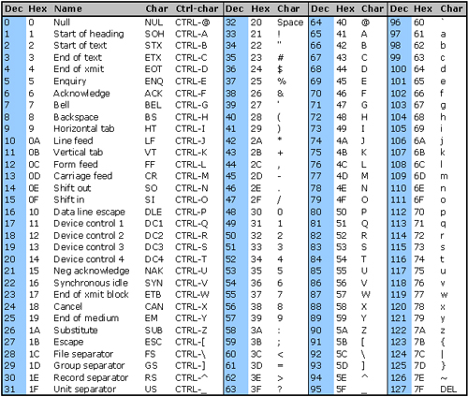
ASCII tabel
In feite werkt Java met Unicode (UTF-8), waarmee je alle tekens die je maar wenst kan voorstellen (chinees, grieks, …). Hiervan is ASCII een (voor ons meest interessante) subset.
Zoek 65 (dec) op in de ASCII-tabel, welk teken stelt het voor?

Slide 15
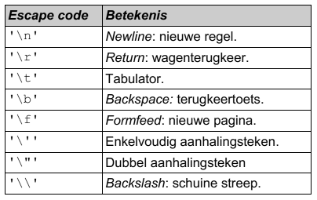
Literals (vervolg)
char: tussen single quotes
Er bestaan ook notaties voor speciale karakters:
In Windows stelt \n een nieuwe regel voor. In andere systemen kan dit \r zijn…
Java zorgt zelf voor de nodige omzetting.

Slide 16
Quiz: wat doen deze statements?
System.out.print("Welcome to Java!");
System.out.println("Welcome\nto\nJava!");
System.out.print("Welcome\tto\tJava\n");
System.out.println("Welcome to "Java"");
System.out.println("Welcome\tto \"Java\"");
Notes:
Regel 4 is fout!

Slide 17
Literals (vervolg)
int: gewoon het getal
Je kan ook met andere talstelsel werken (ter info: zie handboek)
long: zet er een L achter
double: met een punt, of wetenschappelijke notatie
float: zet er een F achter
Voorbeelden:
int getal = 42;
long waarde = 1247418127475L;
double gemiddelde = 13.25;
double fractie = 1.0E-8;
float afstand = 3.25F;

Slide 18
Literals (vervolg)
String: tussen dubbele quotes
voorbeeld: String naam = "Joske";
Zie boek pagina 44

Slide 19
Een final variabele
Als we willen dat een variabele niet wijzigt (enkel initialisatie) kunnen we hem final maken
Voorbeeld:
final int MAXIMUM_TEMPERATUUR = 100;
We spreken ook over een constante
Woorden scheiden via underscore!
Good Practice: Zet de naam van een final variabele in HOOFDLETTERS
Good Practice: Het is een goed idee om de letterlijke waarden in je code te vervangen door final variabelen

Slide 20
Opdracht 1
Schrijf een programma waarin je achtereenvolgens een variabele van het type boolean, char, byte, short, int, long, float en double declareert en meteen initialiseert. Laat alle waarden afdrukken. Compileer en voer uit.
Voeg final double PI = 3.14; aan het programma toe.
Tracht dan de waarde te wijzigen door
PI = 3.1415926536; en te laten uitvoeren. Conclusie?
Zie boek pagina 45-46

Slide 21
Conversie tussen de types
int a = 100;
double b;
b = a;
double c = 100.2;
int d = c;
double c = 100.2;
int d = (int)c;
Lukt dit denk je?
En dit?
De compiler laat deze laatste conversie niet toe, omdat er mogelijk verlies van precisie is!
Wil je toch dat de conversie doorgaat, dan moet je dat expliciet weergeven tussen haakjes. We spreken ook over casten.

Slide 22

Wat is de afdruk?
int a = 10;
int b = 3;
double c = 7.0;
double d = 2.0;
System.out.print( a / b );
System.out.print( (double) a / b );
System.out.print( a / (double) b );
System.out.print( c / d );
System.out.print( (int) c / (int) d );
System.out.print( a / c );
System.out.print( (int) c / b );
3
3.333…
3.333…
3.5
3
1.428…
2
Zie boek pagina 47 - 49

Slide 23
Variabelen: samengevat
Geheugenplaats
Declareren
Naam en type
Naam: regels en conventies
Type: primitieve types
Literals
Constanten
Conversies
Casten

Slide 24
Opdrachten
Zie blackboard
Basis:
Belasting
Getallen (2 versies)
Extra:
ASCII-tabel

Slide 25
Agenda deze week
H5: De Java programmeertaal
Variabelen en literals
Declaratie – type – literals – naam – final - conversie
Operatoren
Rekenkundige – relationele – logische – toekennings – conditionele – overige - prioriteitsregels
Zie boek pagina 49 - 63

Slide 26
Operatoren
Je kunt op verschillende manieren met variabelen werken:
Toekenning waarde = 7;
Ermee rekenen som = eerste + tweede;
Ze vergelijken if(bmi > 25)…
…
Voor al deze acties zijn er symbolen gedefinieerd (=, <, + ,…)
We noemen deze symbolen operatoren

Slide 27
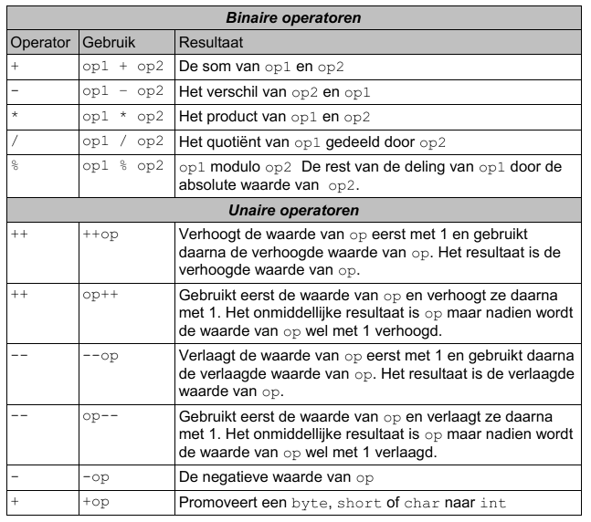
Rekenkundige operatoren

Slide 28
Modulo operator: %
Opmerkingen:
Modulo operator: % = Rest bij deling door
Bv:
13 % 5 = 3
14 % 5 = 4
15 % 5 = 0
16 % 5 = 1
17 % 5 = 2
18 % 5 = 3
19 % 5 = 4
20 % 5 = 0
21 % 5 = 1
Herhaling!

Slide 29
Increment en decrement
Increment ++
Decrement --
Pre-increment
int getal;
int i = 10;
getal = ++i;
// Inhoud getal: 11
// Inhoud i: 11
Post-increment
int getal;
int i = 10;
getal = i++;
// Inhoud getal: 10
// Inhoud i: 11
EERST verhogen
DAN
toekennen
EERST toekennen
DAN
verhogen
Pre-decrement
int getal;
int i = 10;
getal = --i;
// Inhoud getal: 9
// Inhoud i: 9
Post-decrement
int getal;
int i = 10;
getal = i--;
// Inhoud getal: 10
// Inhoud i: 9
EERST verlagen
DAN
toekennen
EERST toekennenDAN
verlagen

Slide 30
Opdracht 2
Schrijf een programma waarin 2 int variabelen met een waarde van 2 miljard bij elkaar opgeteld worden en druk de som van beide getallen af.
Vreemd resultaat? Waarom?
Los het probleem op.
Voeg aan het programma 2 long variabelen met een waarde van tienduizend toe. Tel ze bij elkaar op en stop het resultaat in een int variabele result. Druk dit resultaat af.
Wat is het probleem?
Los het probleem op.
Zie boek 54 - 55

Slide 31
Opdracht 3
Schrijf een programma met 2 int variabelen met de namen eerste en tweede (geef ze respectievelijk de waarden 8 en 5).
Druk vervolgens af:
de som van beide getallen
het verschil tussen beide getallen (eerste – tweede)
het product van beide getallen
het quotiënt van het eerste getal gedeeld door het tweede
de rest van de deling van het eerste getal door het tweede
Voorzie een extra int variabele result
Ken aan deze variabele achtereenvolgens het resultaat van ++eerste, eerste++, --tweede en tweede-- toe. Druk telkens de waarden van de drie variabelen af.
Verklaar de afgedrukte resultaten.
Zie boek pagina 54 - 55

Slide 32
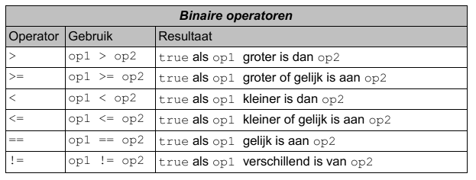
Relationele operatoren
Zie boek pagina 56

Slide 33
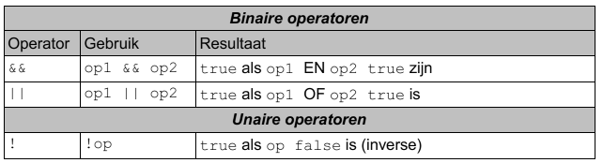
Logische operatoren
op1 | op2 | && | ||
true | true | true | true
true | false | false | true
false | true | false | true
false | false | false | false
Zie boek pagina 56 - 57

Slide 34
true of false?
Gegeven: int a = 1; en int b = 2;
a < b
(b < a) && (a < b)
a == 1
(b != 1) || (a != 1)
b – 2 * a <= 0
(a > 1) && (b > 1)
!(a == 1) || (b > 1) && (a != b)
De volgorde waarin de bewerkingen worden uitgevoerd, noemen we prioriteitsregels (zie verder)
Notes:
true false true true true false true // opmerking: eerst &&, dan ||
public class TrueOfFalse { public static void main(String[] args) { final int a = 1; final int b = 2; System.out.println(a < b); System.out.println((b < a) && (a < b)); // short circuit evaluation System.out.println(a == 1); System.out.println((b != 1) || (a != 1)); // short circuit evaluation System.out.println( b - 2 * a <= 0); System.out.println((a > 1) && (b > 1)); // short circuit evaluation System.out.println(!(a == 1) || (b > 1) && (a != b)); // short circuit evaluation - achteraan? } } /* true false true true true false true */

Slide 35
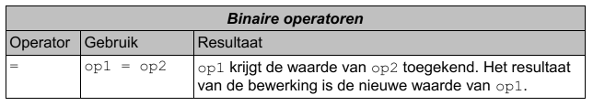
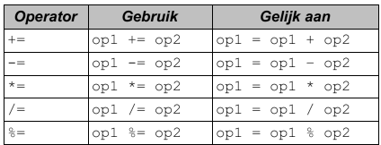
Toekenningsoperatoren
Lees als: wordt
Deze operatoren combineren een berekening met een toewijzing: EERST berekenen, DAN toewijzen
Zie boek pagina 57 - 58

Slide 36

Wat is de afdruk?
int a = 10;
int b = 3;
a += b; System.out.println(a + " " + b);
b += a; System.out.println(a + " " + b);
b++; System.out.println(a + " " + b);
++a; System.out.println(a + " " + b);
b--; System.out.println(a + " " + b);
System.out.println(a++);
System.out.println(++b);
System.out.println(b++ + a++);
System.out.println(--b - --a);
System.out.println(++b – a--);
System.out.println(b-- – ++a);
Notes:
Opmerking: Alleen voor de slide staan er hier 2 statements op 1 regel!

Slide 37

Ter controle:
De afdruk is:
Opmerking:
getal = ++a; is niet hetzelfde als getal = a++;
++a; heeft hetzelfde effect als a++;
13 3
13 16
13 17
14 17
14 16
14
17
32
2
3
3
Verklaring?

Slide 38
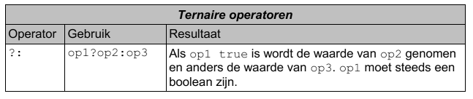
Conditionele operatoren
De conditionele operator is een speciaal geval. Je kan hem gebruiken om een test (if) heel beknopt te implementeren. We komen hier nog op terug wanneer we testen in detail bekijken!
Voorbeeld van het gebruik:
System.out.println("BMI is " + (bmi > 25)? "te hoog" : "ok");
conditie
true
false
if
then
else

Slide 39
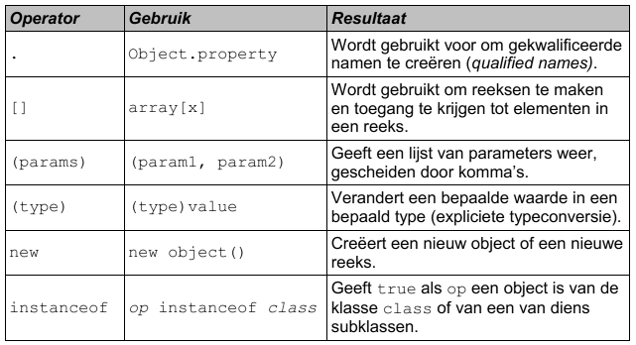
Overige operatoren (voor de volledigheid)
new en instanceof komen we later nog tegen…
Dit kennen we al wel: casting…!

Slide 40
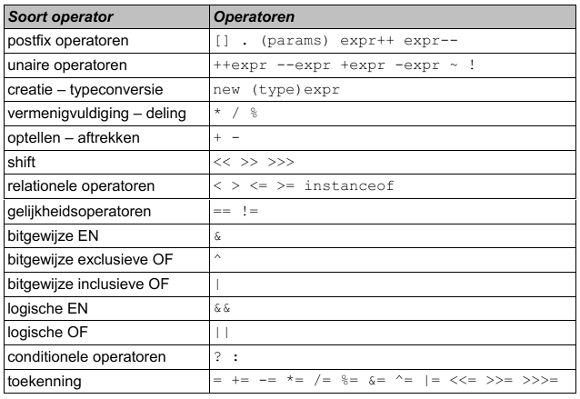
Prioriteitsregels
Wanneer we verschillende operatoren combineren gelden prioriteitsregels: de operatoren die hoger staan in deze tabel worden eerst uitgevoerd
Good practice: reken niet te hard op deze prioriteitsregels maar gebruik haakjes om zeker te zijn!

Slide 41

Samengevat
Variabelen en literals
Declaratie – type – literals – naam – final - conversie
Operatoren
Rekenkundige – relationele – logische – toekennings – conditionele – overige - prioriteitsregels

Slide 42
Opdrachten
Zie blackboard
Basis
Pizza
Verbruik
Cijfers
…
Extra
ASCII-tabel
Codering

